Slide 1
Autoridad para el Manejo Sustentable de la Cuenca y del Lago de Amatitlán -AMSA-

Slide 2
PRINCIPALES FUNCIONES DE AMSA
De conformidad con las normas que regulan su funcionamiento, las principales funciones de AMSA son: planificar, coordinar y ejecutar todas las medidas y acciones del sector público y privado que sean necesarias para recuperar el ecosistema del lago de Amatitlán y todas sus cuencas tributarias, entre las cuales destacan las siguientes:
Planificar y ejecutar en coordinación con las instituciones que corresponda, todos los trabajos que permitan la prevención, promoción, recuperación y rehabilitación del ecosistema de la cuenca y del Lago de Amatitlán.
Promover el mejoramiento de los procesos industriales y agroindustriales, a través de Reingeniería Industrial y Agroindustrial, estimulando el uso de tecnologías compatibles con el medio ambiente.
Aplicar el plan de ordenamiento territorial elaborado, estableciendo en forma conjunta con las municipalidades, así como la aplicación del plan de uso del suelo, en la cuenca del Lago de Amatitlán.
Entre otras no menos importantes.

Slide 3
PRINCIPALES OBJETIVOS DE AMSA
Para el cumplimiento de sus funciones y satisfacer las necesidades de la población, AMSA, se propone cumplir con los siguientes objetivos:
Modernización y Fortalecimiento Institucional
Gobernanza y Cumplimiento Legal
Manejo Integral de Cuenca
Calidad Ambiental y Saneamiento
Educación Ambiental

Slide 4
RENDICIÓN DE CUENTAS
PARTE GENERAL
TERCER CUATRIMESTRE 2021

Slide 5
CIFRAS GENERALES DEL PRESUPUESTO AL TERCER CUATRIMESTRE 2021
Presupuesto vigente total:
Presupuesto ejecutado (utilizado):
Saldo por ejecutar (por utilizar):
Q 29,300,000.00
Q 25,561,228.89
Q 3,738,771.11

Slide 6
CIFRAS GENERALES DEL PRESUPUESTO AL TERCER CUATRIMESTRE 2021
87.24%
Porcentaje de ejecución:

Slide 7
¿EN QUÉ UTILIZA EL DINERO AMSA?
El dinero se utiliza en la adquisición de bienes y servicios y en transferencias que son necesarias para cumplir con las finalidades de la institución.
Para mostrar de forma ordenada a la población en qué se utiliza el dinero, el gasto del sector público se muestra por grupos de gasto.
El gasto se divide
en 6 grupos

Slide 8
EJECUCIÓN PRESUPUESTARIA POR GRUPO DE GASTO AL TERCER CUATRIMESTRE 2021

Slide 9
¿CUÁL ES LA IMPORTANCIA DEL PAGO DE SERVIDORES PÚBLICOS?
El dinero utilizado en el pago de servidores públicos (grupo 0), aunque se clasifica como un gasto de funcionamiento, en realidad, constituye el medio para prestar servicios o entregar bienes a la población beneficiaria, y con ello, satisfacer las necesidades sociales; a través de la contratación de personal técnico, operativo y administrativo que brinda los servicios para la recuperación del lago de Amatitlán y atención a la población.
Durante el cuatrimestre reportado, AMSA atendió y dio cobertura a 14 municipios de la cuenca del lago de Amatitlán.

Slide 10
PAGO DE SALARIOS A SERVIDORES PÚBLICOS A LA FECHA
Este rubro constituye el 52% del total del presupuesto de AMSA
Presupuesto vigente total para el pago de servidores públicos
Q 15,105,731.00
Presupuesto utilizado al tercer cuatrimestre 2021 para el pago de servidores públicos
Q 11,895,803.70
Presupuesto pendiente de utilizar para el pago de servidores públicos
Q 3,209,927.30

Slide 11
¿EN QUÉ INVIERTE AMSA?
AMSA invierte en la adquisición de equipo, licencias y programas para computadoras, arrendamiento de maquinaria pesada, estudios, entre otros, que sirven para producir bienes y servicios para la población. Asimismo, invierte en reparaciones y ampliaciones de construcciones y en mejoras a los equipos.
Durante el tercer cuatrimestre destacan: las acciones del levantamiento hidrográfico lago de Amatitlán, mantenimiento de las plantas de tratamiento de aguas residuales, limpieza del lago, reforestaciones, arrendamiento de maquinaria pesada e insumos para el manejo del vertedero controlado, adquisición de equipo de cómputo, entre otros.
La inversión se divide principalmente en el mantenimiento de las plantas de tratamiento de aguas residuales, manejo del vertedero controlado, limpieza del lago, reforestaciones y adquisición de equipo e insumos.

Slide 12
MONTO UTILIZADO EN INVERSIÓN A LA FECHA
Presupuesto vigente total para la inversión
Q 841,802.00
Presupuesto utilizado al tercer cuatrimestre 2021 para la inversión
Q 695,064.73
Presupuesto pendiente de utilizar para la inversión
Q 146,737.27
Este rubro constituye el 3% del total del presupuesto de AMSA

Slide 13
¿QUÉ FINALIDADES ATIENDE AMSA?
Los recursos públicos se utilizan con fines específicos para el cumplimiento de los objetivos sociales y económicos del Estado que impactan directamente en la población.
Cada entidad atiende y prioriza las finalidades que le corresponden de conformidad con la ley. En el caso de AMSA, destina su presupuesto a la recuperación del lago de Amatitlán y su cuenca.
La principal finalidad que se atiende es la recuperación del algo de Amatitlán y su cuenca con un 46% del presupuesto total de AMSA.

Slide 14
EJECUCIÓN PRESUPUESTARIA POR FINALIDAD AL TERCER CUATRIMESTRE 2021

Slide 15
RENDICIÓN DE CUENTAS
RESULTADOS ESPECÍFICOS
TERCER CUATRIMESTRE 2021

Slide 16
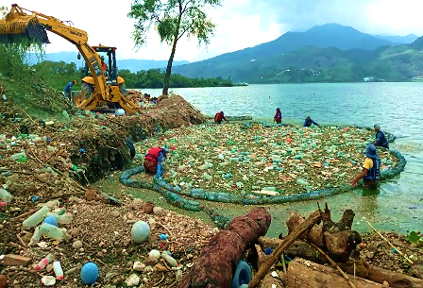
PRINCIPALES RESULTADOS Y AVANCES
18,402 metros cúbicos en volumen de desechos sólidos flotantes y plantas acuáticas extraídos del lago de Amatitlán durante el tercer cuatrimestre. Como total anual se extrajo 53 mil metros cúbicos.
Fuente: Unidad de Mantenimiento y Limpieza del Lago, AMSA 2021.
Aspectos presupuestarios
Presupuesto vigente: Q 1,840,226.00
Presupuesto ejecutado (utilizado): Q 1,840,225.29
Fuente de financiamiento: 11, ingresos corrientes.
Aspectos de planificación estatal
Programa: 033
Meta anual: 53,000 metros cúbicos
Población beneficiada: 14 municipios de la cuenca
Ubicación geográfica: Desembocadura del río Villalobos
Plazo de ejecución: Cuatrimestre III

Slide 17
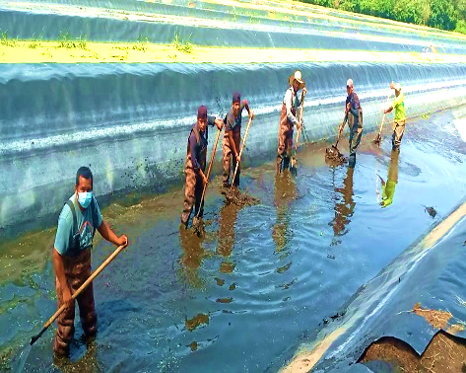
PRINCIPALES RESULTADOS Y AVANCES
Se trató 727, 459 metros cúbicos durante el tercer cuatrimestre, a través de las cinco plantas de tratamiento de aguas residuales a cargo de la institución. Durante el año 2021 se trató un total de 4,656,930 metros cúbicos de aguas residuales.
Fuente: División de Desechos Líquidos y Sólidos, AMSA 2021.
Aspectos presupuestarios
Presupuesto vigente: Q 3,322,626.00
Presupuesto ejecutado (utilizado): Q 2,671,750.71
Fuente de financiamiento: 11, ingresos corrientes.
Aspectos de planificación estatal
Programa: 033
Meta anual: 4,656,930 metros cúbicos
Población beneficiada: 14 municipios de la cuenca
Ubicación geográfica: Municipios de la cuenca
Plazo de ejecución: Cuatrimestre III

Slide 18
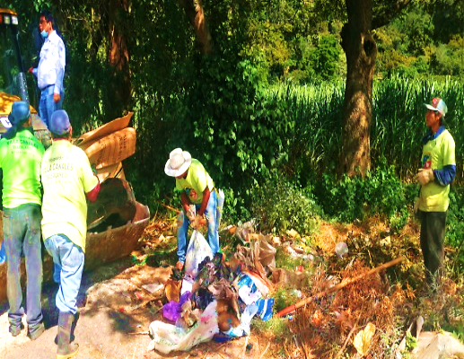
PRINCIPALES RESULTADOS Y AVANCES
29 eventos realizados en el control y manejo de los desechos sólidos. En la operación del vertedero controlado se recibió un aproximado de 191,291 toneladas de desechos sólidos durante el tercer cuatrimestre. Anual se reportan 65 eventos y 567,856 toneladas de desechos sólidos.
Fuente: División de Desechos Líquidos y Sólidos, AMSA 2021.
Aspectos presupuestarios
Presupuesto vigente: Q 1,934,718.00
Presupuesto ejecutado (utilizado): Q 1,669,273.27
Fuente de financiamiento: 11, ingresos corrientes.
Aspectos de planificación estatal
Programa: 033
Meta anual: 65 eventos
Población beneficiada: 14 municipios de la cuenca
Ubicación geográfica: Municipios de la cuenca
Plazo de ejecución: Cuatrimestre III

Slide 19
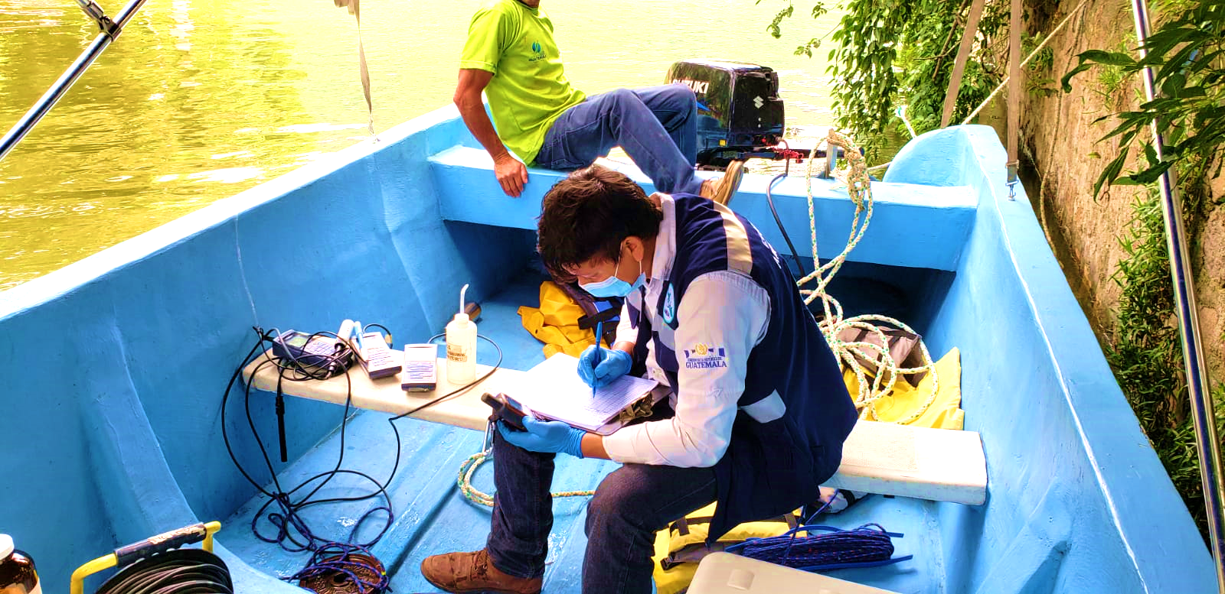
PRINCIPALES RESULTADOS Y AVANCES
6 documentos de informes de control y monitoreo de la calidad del agua de los principales cuerpos de agua superficiales, residuales y del lago de Amatitlán de avance en el tercer cuatrimestre. Durante el año 2021, se reportan 12 documentos en cumplimiento de la meta física.
Fuente: División de Control, Calidad Ambiental y Manejo de Lagos, AMSA 2021.
Aspectos presupuestarios
Presupuesto vigente: Q 1,429,361.00
Presupuesto ejecutado (utilizado): Q 1,231,277.70
Fuente de financiamiento: 11, ingresos corrientes.
Aspectos de planificación estatal
Programa: 033
Meta anual: 12 documentos
Población beneficiada: 14 municipios de la cuenca
Ubicación geográfica: Municipios de la cuenca
Plazo de ejecución: Cuatrimestre III

Slide 20
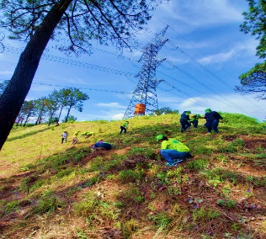
PRINCIPALES RESULTADOS Y AVANCES
48 hectáreas de reforestación, mantenimiento, conservación de suelos y agua en la cuenca del lago de Amatitlán. En cumplimiento a la meta física se reportan 110 hectáreas, durante el año 2021.
Fuente: División Forestal, AMSA 2021.
Aspectos presupuestarios
Presupuesto vigente: Q3,601,448.00
Presupuesto ejecutado (utilizado): Q 1,550,482.48
Fuente de financiamiento: 11, ingresos corrientes.
Aspectos de planificación estatal
Programa: 033
Meta anual: 110 hectáreas
Población beneficiada: 14 municipios de la cuenca
Ubicación geográfica: Municipios de la cuenca
Plazo de ejecución: Cuatrimestre III

Slide 21
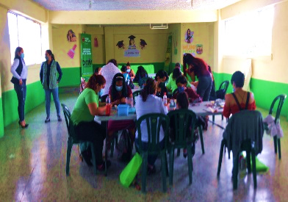
PRINCIPALES RESULTADOS Y AVANCES
4,765 personas capacitadas y sensibilizadas en temas ambientales, dirigido al sector formal / no formal. Durante el año 2021 se reportan 11,316 personas atendidas.
Fuente: División de Educación Ambiental, AMSA 2021
Aspectos presupuestarios
Presupuesto vigente: Q 449,960.00
Presupuesto ejecutado (utilizado): Q 255,225.11
Fuente de financiamiento: 11, ingresos corrientes.
Aspectos de planificación estatal
Programa: 033
Meta anual: 30 mil personas
Población beneficiada: 14 municipios de la cuenca
Ubicación geográfica: Municipios de la cuenca
Plazo de ejecución: Cuatrimestre III

Slide 22
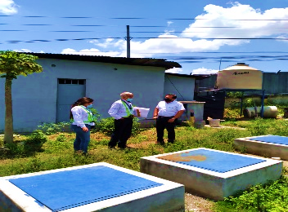
PRINCIPALES RESULTADOS Y AVANCES
198 entidades asesoradas en temas de control y manejo de aguas residuales generadas y sistemas de producción agroindustrial, durante el tercer cuatrimestre. En cumplimiento a la meta física, en el año 2021 se reportan 350 entidades asesoradas.
Fuente: División de Reingeniería, AMSA 2021.
Aspectos presupuestarios
Presupuesto vigente: 499,092.00
Presupuesto ejecutado (utilizado): Q 499,091.87
Fuente de financiamiento: 11, ingresos corrientes.
Aspectos de planificación estatal
Programa: 033
Meta: 350 entidades anuales
Población beneficiada: 14 municipios de la cuenca
Ubicación geográfica: Municipios de la cuenca
Plazo de ejecución: Cuatrimestre III

Slide 23
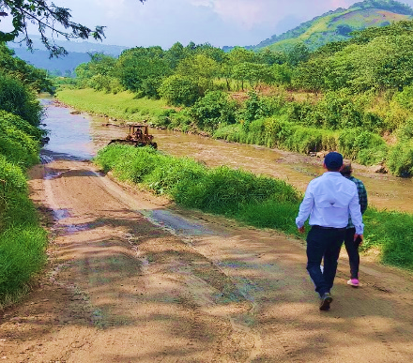
PRINCIPALES RESULTADOS Y AVANCES
41,184 metros cúbicos de retención de sólidos, sedimentos y estabilización de los ríos tributarios del lago de Amatitlán en avance del tercer cuatrimestre. Durante el año 2021 se reportan 121,184 metros cúbicos.
Fuente: División Forestal, AMSA 2021.
Aspectos presupuestarios
Presupuesto vigente: Q 479,800.00
Presupuesto ejecutado (utilizado): Q 236,764.51
Fuente de financiamiento: 11, ingresos corrientes.
Aspectos de planificación estatal
Programa: 033
Meta: 124,608 metros cúbicos anuales
Población beneficiada: 14 municipios de la cuenca
Ubicación geográfica: Municipios de la cuenca
Plazo de ejecución: Cuatrimestre III

Slide 24
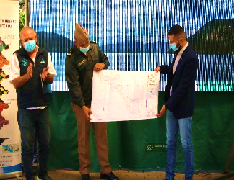
PRINCIPALES RESULTADOS Y AVANCES
6 documentos como avance de la meta física, dentro de los cuales destaca el “Levantamiento Hidrográfico Lago de Amatitlán, Guatemala 2021, entregado por la División de Planeamiento Urbano y Ordenamiento Territorial. Durante el año 2021 se presentaron 12 documentos.
Fuente: División de Ordenamiento Territorial, AMSA 2021.
Aspectos presupuestarios
Presupuesto vigente: Q 16,049,121.00
Presupuesto ejecutado (utilizado): Q 14,076,072.92
Fuente de financiamiento: 11, ingresos corrientes.
Aspectos de planificación estatal
Programa: 033
Meta: 12 documentos anuales
Población beneficiada: 14 municipios de la cuenca
Ubicación geográfica: Municipios de la cuenca
Plazo de ejecución: Cuatrimestre III

Slide 25
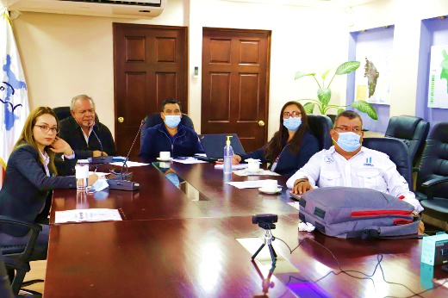
PRINCIPALES RESULTADOS Y AVANCES
Siete reuniones de la junta de representantes de los sectores que intervienen en el control del uso de los recursos de la cuenca y del lago de Amatitlán, abordando temas como: proyectos por implementar en el manejo de la cuenca, manejo de desechos, limpieza del lago, monitoreo y análisis de la calidad de agua, cierre técnico del vertedero habiéndose concluido el estudio de impacto ambiental, coordinación interinstitucional en actividades con participación de otras instancias.
Fuente: Unidad de Comunicación Social, AMSA 2021.
Aspectos de planificación estatal
Población beneficiada: 14 municipios de la cuenca
Ubicación geográfica: Municipios de la cuenca
Plazo de ejecución: Cuatrimestre III

Slide 26
RENDICIÓN DE CUENTAS TENDENCIAS Y DESAFÍOS

Slide 27
¿QUÉ TENDENCIA MUESTRA EL USO DE LOS RECURSOS PÚBLICOS?
Los datos obtenidos durante el cuatrimestre reportado permiten establecer que la ejecución del presupuesto se caracterizó por el desarrollo de las principales actividades de la institución, de acuerdo con lo planificado, entre las cuales destacan el manejo del vertedero controlado, mantenimiento de las plantas de tratamiento de aguas residuales, limpieza del lago, reforestaciones y adquisición de equipo e insumos, así como el pago de nómina.
En el tercer cuatrimestre se llevaron a cabo procesos que permitieron que la ejecución presupuestaria se mantuviera en aumento y de conformidad se diera cumplimiento a las metas físicas programadas.

Slide 28
¿QUÉ RESULTADOS SE OBTUVIERON EN EL MARCO DE LA PGG?
Se contribuyó con los pilares de estado responsable, transparente y efectivo y con el aspecto ambiental.
La Política General de Gobierno (PGG) es el plan de acción del Gobierno de Guatemala, en donde se plasman los objetivos estratégicos y los lineamientos de las políticas públicas.
AMSA, durante el cuatrimestre reportado colaboró con el cumplimiento de la PGG mediante el cumplimiento de lo establecido en la ley de compras y adquisiciones del estado y cumpliendo las directrices de los entes rectores.
Las acciones técnicas de AMSA dan cumplimiento al eje transversal de la PGG (aspecto ambiental).

Slide 29
¿QUÉ MEDIDAS DE TRANSPARENCIA SE HAN APLICADO?
Para garantizar el uso adecuado del dinero público y el avance en el cumplimiento de los objetivos de Estado, AMSA ha adoptado como medida de transparencia: apegarse a la Ley de Creación de AMSA, Ley de Contrataciones del Estado, Ley de Acceso a la Información Pública, entre otras.
Se tiene previsto continuar con las medidas de transparencia tomando en cuenta las recomendaciones presentadas por la Contraloría General de Cuentas, en auditorias pasadas.

Slide 30
¿QUÉ DESAFÍOS INSTITUCIONALES SE TIENEN DURANTE 2021?
Los principales desafíos de AMSA en cuanto al uso de los recursos públicos y el cumplimiento de los planes nacionales son: el cumplimiento de las metas físicas planificadas, logrando con ello una ejecución alta y responsable del presupuesto asignado.
Asimismo, realizar las gestiones para un cierre paulatino del vertedero controlado del km 22, el mejoramiento de las condiciones de las plantas de tratamiento a cargo de la institución, lograr un número considerable de personas atendidas y concientizadas en temas ambientales, así como entidades visitadas para dar a conocer el acuerdo gubernativo 236-2006.
Las acciones inmediatas a seguir son continuar con las acciones de recuperación y conservación del lago de Amatitlán.

Slide 31
Autoridad para el Manejo Sustentable de la Cuenca y del Lago de Amatitlán -AMSA-
Autoridad del lago de Amatitlán

